Slide 1
Семинар «ИКТ в сфере научно-технической информации: состояние, проблемы, перспективы»
О разработке информационно-аналитических систем Академии управления при Президенте Республики Беларусь
Чернявский Юрий Александрович, к.т.н., директор
Центра информационных технологий
Академии управления при Президенте Республики Беларусь
тел. +375 17 229 51 61 email: cit@pac.by

Slide 2
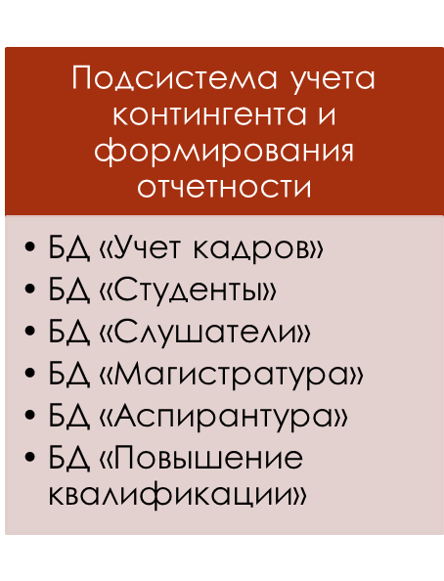
Концептуальная структура ИАС «Академия»
Подсистема учета и анализа информации о результатах деятельности Академии управления
БД «Результаты деятельности»

Slide 3
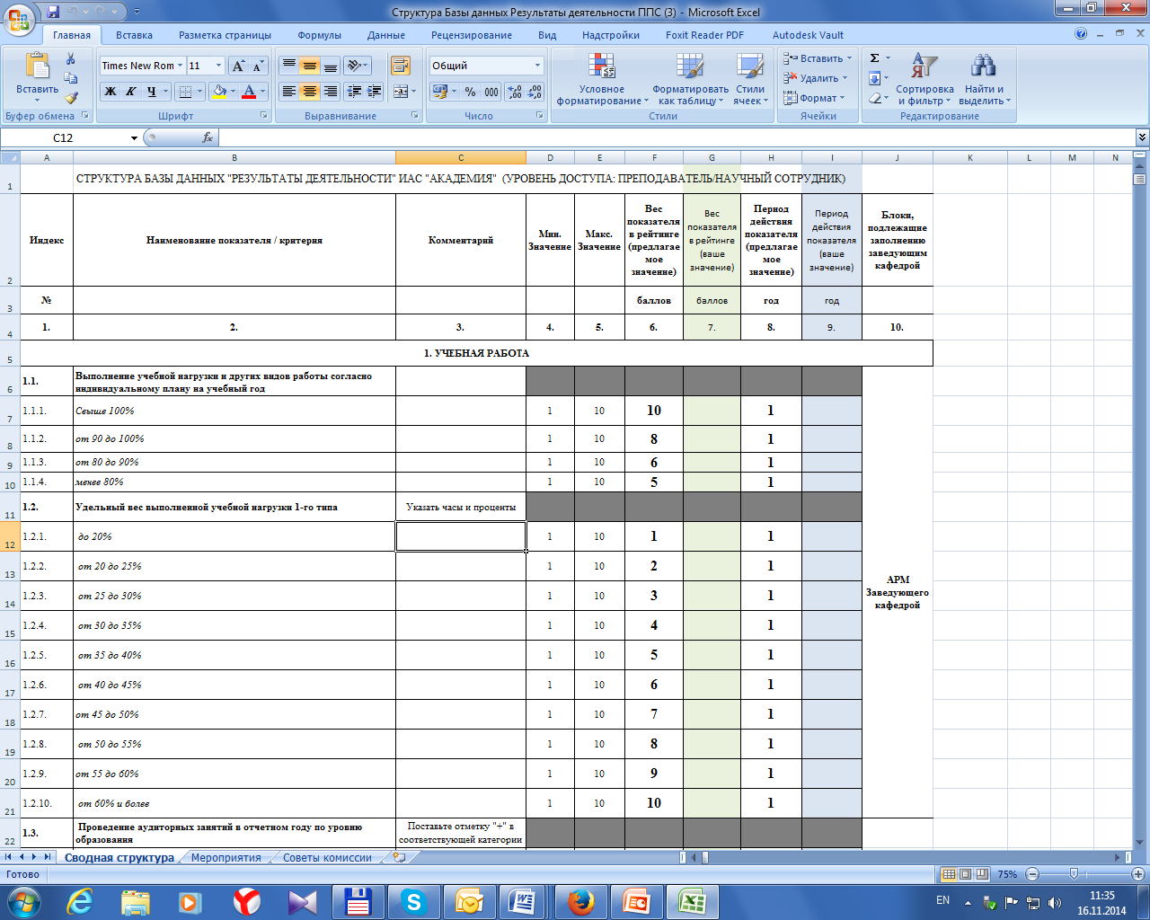
Классификация информации в ИАС Академия
Учебная работа;
Учебно-методическая работа;
Научно-исследовательская деятельность
Инновационная деятельность;
Международная деятельность;
Система менеджмента качества;
Идеологическая и воспитательная работа;
Повышение профессионального уровня;
Оценка личностно-профессиональных качеств.

Slide 4
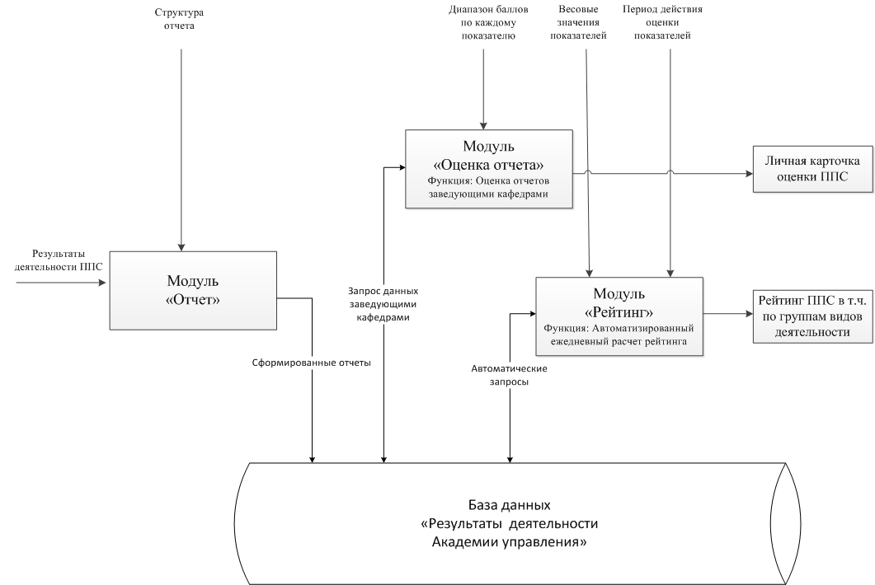
Функциональная схема подсистемы учета и оценки деятельности ППС

Slide 5
Подсистема учета и оценки деятельности ППС Модули «Отчет», «Оценка отчета»
Основные цели:
Ведение отчетности о проделанной работе по различным направлениям деятельности ППС;
Предоставление возможности оценки деятельности работников руководителями структурных подразделений;
Стимулирование роста квалификации, личностно-профессиональных качеств, продуктивности учебной, организационно-методической, научно-исследовательской, инновационной, международной, идеологической работы ППС.

Slide 6
Подсистема учета и оценки деятельности ППС Основные задачи:
Хранение отчетности о проделанной работе по различным направлениям научной и учебной деятельности;
Сокращение временных затрат на построение отчетов работников;
Введение единых критериев для оценки деятельности ППС;
Создание информационной базы, всесторонне отражающей деятельность ППС.

Slide 7
Подсистема учета и оценки деятельности ППС Модуль «Рейтинг»
Основные цели:
Введение единых критериев для каждого показателя деятельности ППС;
Определение индивидуального рейтинга преподавателя;
Развитие мотивации преподавателей для стимулирования их профессионального и личностного роста.

Slide 8
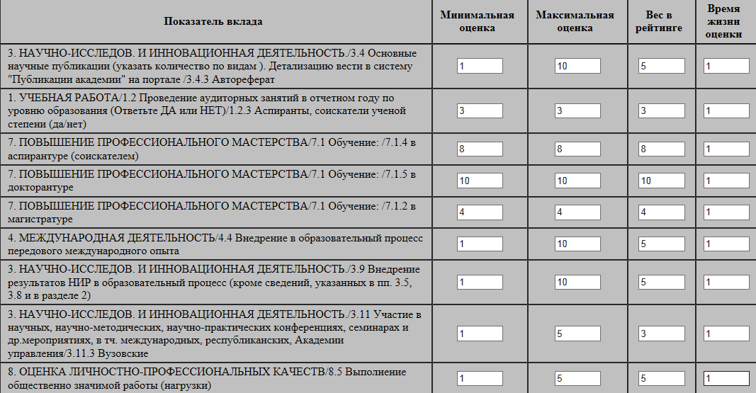
Критерии оценок показателей деятельности ППС
Каждому показателю деятельности ППС администратором системы присвоено определенное значение. Каждый показатель имеет срок действия в годах.

Slide 9
Отображение результатов: табличное представление
Ежедневно по расписанию запускается веб-служба расчета рейтинга, все данные сохраняются в базе данных. На основании этих данных строится рейтинг ППС по убыванию на текущую дату.

Slide 10
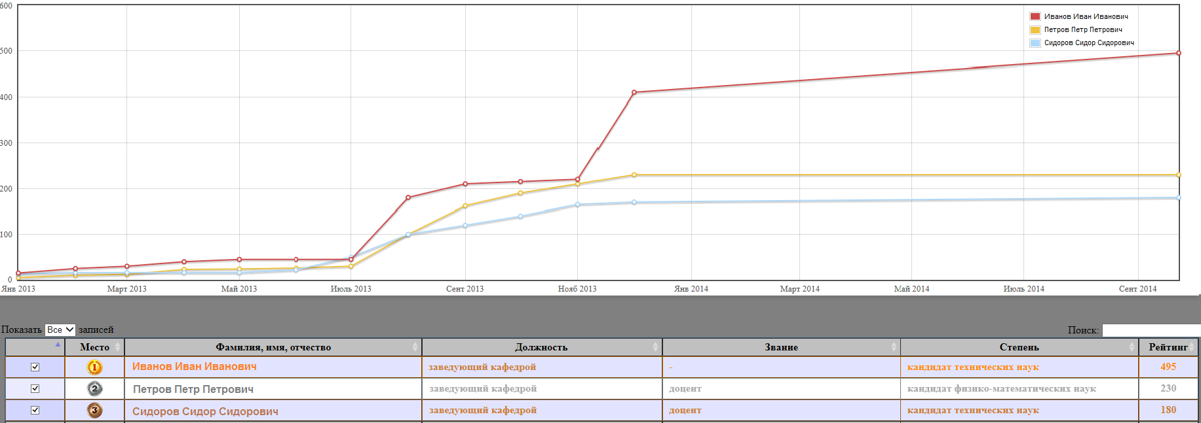
Отображение результатов: графическое представление
Отображение результатов деятельности ППС на примере трех преподавателей:

Slide 11
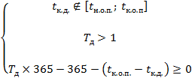
Алгоритм расчета рейтинга деятельности ППС
Рейтинг ППС рассчитывается как сумма показателей деятельности за отчетный период (календарный год: 01.09.201n – 31.12.201n или учебный год: 01.09.201n – 31.08.201n+1).
Если срок действия показателя больше отчетного периода, и выполняются три следующих
условия (1):
(1)
то значение рейтинга по данному показателю будет рассчитываться по формуле (2):
(2)
где R –значение показателя рейтинга по данному показателю, tк.д. – конечная дата события, tн.о.п. – дата начала отчетного периода, tк.о.п. – дата окончания отчетного периода, tтек – дата расчета рейтинга, Tд – время действия оценки показателя, в годах.

Slide 12
Заключение
Ожидается, что полноценное внедрение ИАС «Академия», как неотъемлемого элемента системы управления учреждением высшего образования, предоставит ректорату возможность формирования эффективной кадровой политики, нацеленной на стимулирование постоянного профессионального роста ППС, оптимального его использования.
Предоставление преподавателям объективной количественной оценки различных аспектов их деятельности даст возможность выявления в ней слабых и сильных сторон, что, в комплексе с действиями по устранению недостатков, должно привести к повышению качества преподавания как важнейшему фактору улучшения эффективности подготовки специалистов.

Slide 13
Спасибо за внимание!
Центр информационных технологий
Академии управления при Президенте Республики Беларусь
тел. +375 17 229 51 61
email: cit@pac.by

